Slide 1

ក្រុមទី២
មុខវិទ្យាកុំព្យូទ័រថ្នាក់ទី១០P1

Slide 2
សមាជិកក្រុមមាន៖
ផល្លា​​ វិសាល
គី ស៊ីន
ថុន វណ្ឌី
សំ រឹទ្ធិ

Slide 3
HTML
<!DOCTYPE html>
<html>
<head>
<title>ក្រុមទី២</title>
</head>
<body>
<h1>វិទ្យាល័យជាស៊ីមព្រែកអញ្ចាញ</h1>
<p>សាលារៀនេះមានឈ្មោះពេញគឺ វិទ្យាល័យសម្ដេចអគ្គមហាធម្មពោធិសាល ជា ស៊ីម ព្រែកអញ្ចាញ <br>មានទីតាំងស្ថិតនៅភូមិកណ្ដាល ឃុំព្រែកអញ្ចាញ ស្រុកមុខកំពូល ខេត្តកណ្ដាល ដែលមានចម្ងាយប្រមាណជិត៣០គីឡូម៉ែត្រពីរាជធានីភ្នំពេញ។</p>
<img src="NGS PA LogoPNG.png" width="200px" height="200px" alt="NGSPA LOGO">
<i><p>LOGO NGSPA</p></i>
<a href="https://mobile.facebook.com/%E1%9E%9C%E1%9E%B7%E1%9E%91%E1%9F%92%E1%9E%99%E1%9E%B6%E1%9E%9B%E1%9F%90%E1%9E%99-%E1%9E%9F%E1%9E%98%E1%9F%92%E1%9E%8F%E1%9F%81%E1%9E%85%E1%9E%A2%E1%9E%82%E1%9F%92%E1%9E%82%E1%9E%98%E1%9E%A0%E1%9E%B6%E1%9E%92%E1%9E%98%E1%9F%92%E1%9E%98%E1%9E%96%E1%9F%84%E1%9E%92%E1%9E%B7%E1%9E%9F%E1%9E%B6%E1%9E%9B-%E1%9E%87%E1%9E%B6%E1%9E%9F%E1%9F%8A%E1%9E%B8%E1%9E%98-%E1%9E%96%E1%9F%92%E1%9E%9A%E1%9F%82%E1%9E%80%E1%9E%A2%E1%9E%89%E1%9F%92%E1%9E%85%E1%9E%B6%E1%9E%89-%E1%9E%9F%E1%9E%B6%E1%9E%9B%E1%9E%B6%E1%9E%9A%E1%9F%80%E1%9E%93%E1%9E%87%E1%9F%86%E1%9E%93%E1%9E%B6%E1%9E%93%E1%9F%8B%E1%9E%90%E1%9F%92%E1%9E%98%E1%9E%B8-254362375041580/?ref=page_internal&mt_nav=0" target="blank">Facebook Page NGSPA</a>
<br>
<br><img src="photo.001.jpg" width="480px" height="360px">
<i><p>រូបភាពទីំមួយ</p></i>
<img src="photo.002.jpg" width="480px" height="360px">
<i><p>រូបភាពទីំពីរ</p></i>
<img src="photo.003.jpg" width="480px" height="360px">
<i><p>រូបភាពទីំបី</p></i>
</body>
</html>

Slide 4
HTML
<!DOCTYPE html>
<html>
<head>
<title>ក្រុមទី២</title>
</head>
<body>
<h1>វិទ្យាល័យជាស៊ីមព្រែកអញ្ចាញ</h1>
<p>សាលារៀនេះមានឈ្មោះពេញគឺ វិទ្យាល័យសម្ដេចអគ្គមហាធម្មពោធិសាល ជា ស៊ីម ព្រែកអញ្ចាញ <br>មានទីតាំងស្ថិតនៅភូមិកណ្ដាល ឃុំព្រែកអញ្ចាញ ស្រុកមុខកំពូល ខេត្តកណ្ដាល ដែលមានចម្ងាយប្រមាណជិត៣០គីឡូម៉ែត្រពីរាជធានីភ្នំពេញ។</p>
<img src="NGS PA LogoPNG.png" width="200px" height="200px" alt="NGSPA LOGO">
<i><p>LOGO NGSPA</p></i>
<a href="https://mobile.facebook.com/%E1%9E%9C%E1%9E%B7%E1%9E%91%E1%9F%92%E1%9E%99%E1%9E%B6%E1%9E%9B%E1%9F%90%E1%9E%99-%E1%9E%9F%E1%9E%98%E1%9F%92%E1%9E%8F%E1%9F%81%E1%9E%85%E1%9E%A2%E1%9E%82%E1%9F%92%E1%9E%82%E1%9E%98%E1%9E%A0%E1%9E%B6%E1%9E%92%E1%9E%98%E1%9F%92%E1%9E%98%E1%9E%96%E1%9F%84%E1%9E%92%E1%9E%B7%E1%9E%9F%E1%9E%B6%E1%9E%9B-%E1%9E%87%E1%9E%B6%E1%9E%9F%E1%9F%8A%E1%9E%B8%E1%9E%98-%E1%9E%96%E1%9F%92%E1%9E%9A%E1%9F%82%E1%9E%80%E1%9E%A2%E1%9E%89%E1%9F%92%E1%9E%85%E1%9E%B6%E1%9E%89-%E1%9E%9F%E1%9E%B6%E1%9E%9B%E1%9E%B6%E1%9E%9A%E1%9F%80%E1%9E%93%E1%9E%87%E1%9F%86%E1%9E%93%E1%9E%B6%E1%9E%93%E1%9F%8B%E1%9E%90%E1%9F%92%E1%9E%98%E1%9E%B8-254362375041580/?ref=page_internal&mt_nav=0" target="blank">Facebook Page NGSPA</a>
<br>
<br><img src="photo.001.jpg" width="480px" height="360px">
<i><p>រូបភាពទីំមួយ</p></i>
<img src="photo.002.jpg" width="480px" height="360px">
<i><p>រូបភាពទីំពីរ</p></i>
<img src="photo.003.jpg" width="480px" height="360px">
<i><p>រូបភាពទីំបី</p></i>
</body>
</html>

Slide 5
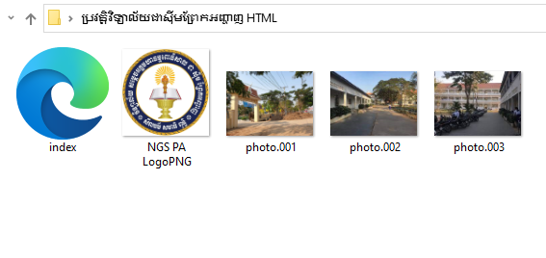
File HTML & Photo

Slide 6
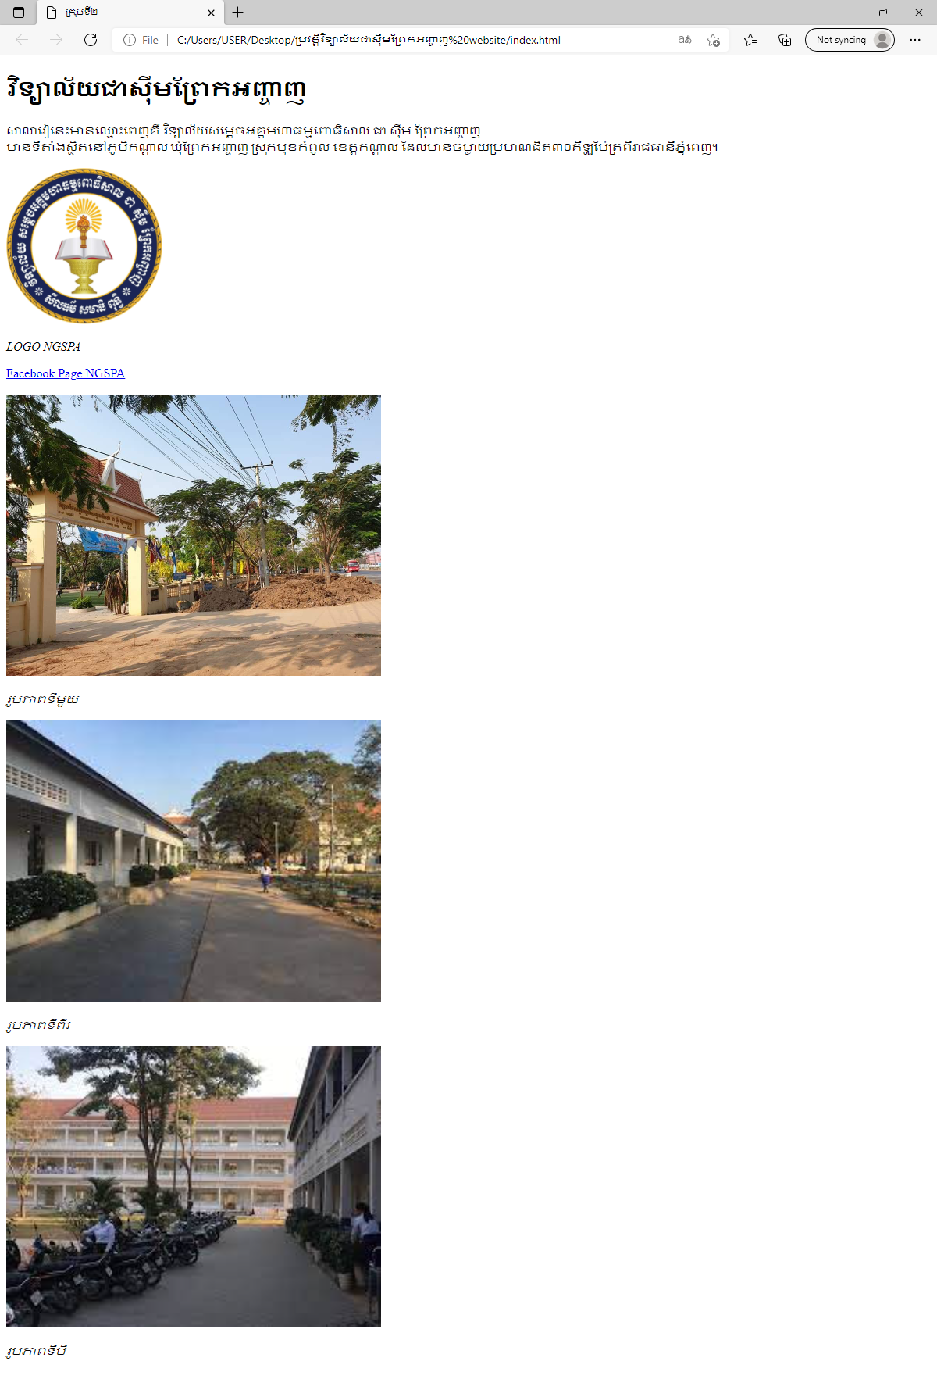
រូបរៀង
<title>: ក្រុមទី២
<h1>: វិទ្យាល័យជាស៊ីមព្រែកអញ្ចាញ
<p>: សាលារៀនេះមានឈ្មោះពេញគឺ វិទ្យាល័យសម្ដេចអគ្គមហាធម្មពោធិសាល ជា ស៊ីម ព្រែកអញ្ចាញមានទីតាំងស្ថិតនៅភូមិកណ្ដាល ឃុំព្រែកអញ្ចាញ ស្រុកមុខកំពូល ខេត្តកណ្ដាល ដែលមានចម្ងាយប្រមាណជិត៣០គីឡូម៉ែត្រពីរាជធានីភ្នំពេញ។
<img>: រូបLogo សាលាវិទ្យាល័យជាស៊ីមព្រែកអញ្ចាញ (200 x 200)
<p><i>: LOGO NGSPA
<a href>: Linkទៅកាន់Pageរបស់សាលាវិទ្យាល័យជាស៊ីមព្រែកអញ្ចាញ
<img>: រូបភាពទី1 (480 x 360)
<p><i>:​ រូបភាពទីមួយ
<img>: រូបភាពទី2 (480 x 360)
<p><i>:​ រូបភាពទីពីរ
<img>: រូបភាពទី3 (480 x 360)
<p><i>​: រូបភាពទីបី

